Slide 1

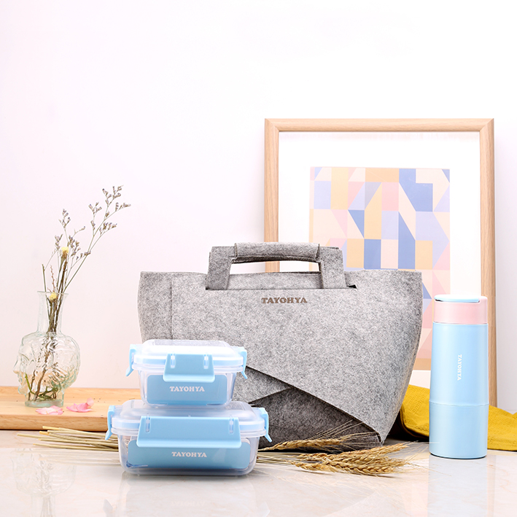
温暖陪伴，
健康由我
市场参考价：208.00
批发价： 75.00
缤纷蓝便当盒+杯组合TA010302002ZZ
规格：方形保鲜盒：380mL
长方形保鲜盒：600mL
杯300mL
材质：PP&玻璃&毛毡布
装箱明细：12pcs/箱
1.食品级材质，健康环保。
2.便当盒与玻璃杯经典搭配，上班出游均可使用。
3.优质毛毡布料手提袋，设计巧妙，坚固美观。

